Slide 1
三角函数

Slide 2
1.1 什么是三角函数
百度百科
三角函数是基本初等函数之一，是以角度为自变量，角度对应任意角终边与单位圆交点坐标或其比值为因变量的函数。
任何角和比值之间的映射，一个角对应一个值

Slide 3
1.2 三角函数的作用
一般用于计算三角形中 未知长度的边和未知的角度

Slide 4
1.3 三角函数的分类
经常使用的三角函数包括：
正弦函数、余弦函数、正切函数、余切函数。
在其他学科中，还会用到如:
正割函数、余割函数、正矢函数、余矢函数、
半正矢函数、半余矢函数、外正割函数、外余割函数等其他的三角函数

Slide 5
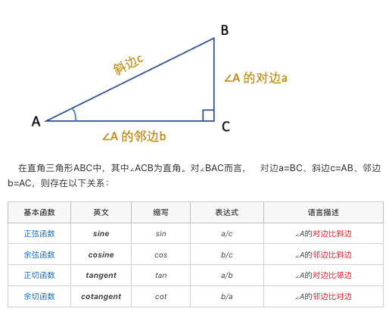
1.4 直角三角形三角函数

Slide 6
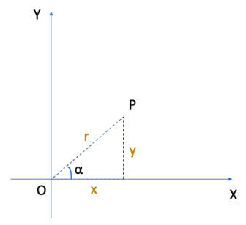
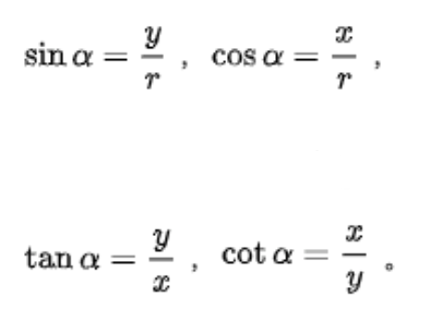
1.5 任意角三角函数

Slide 7
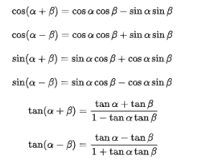
1.6 两角和与差

Slide 8
再见~

